Slide 1
Avv. Luca Valente
Copyright e norme giuridiche del mondo digitale

Slide 2
Brevetti

Slide 3
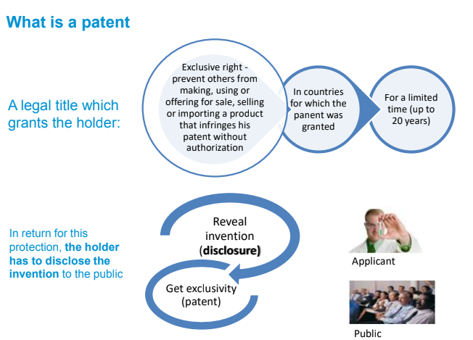
Brevetti

Slide 4
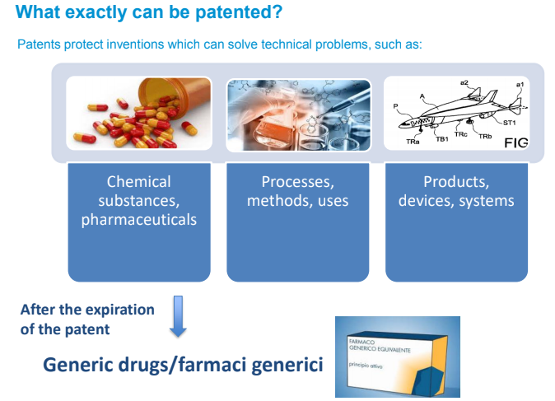
Brevetti

Slide 5
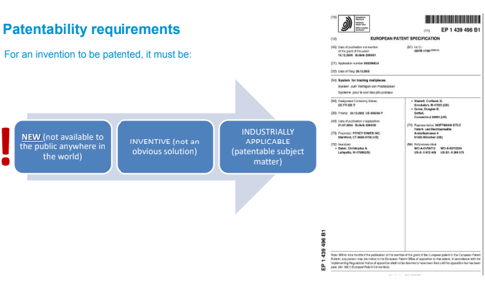
Brevetti

Slide 6
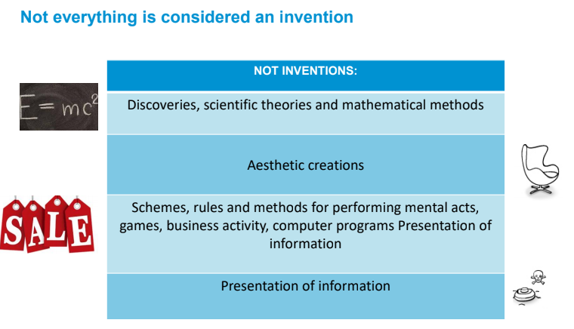
Brevetti

Slide 7
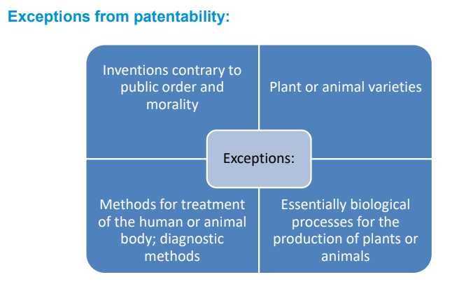
Brevetti

Slide 8
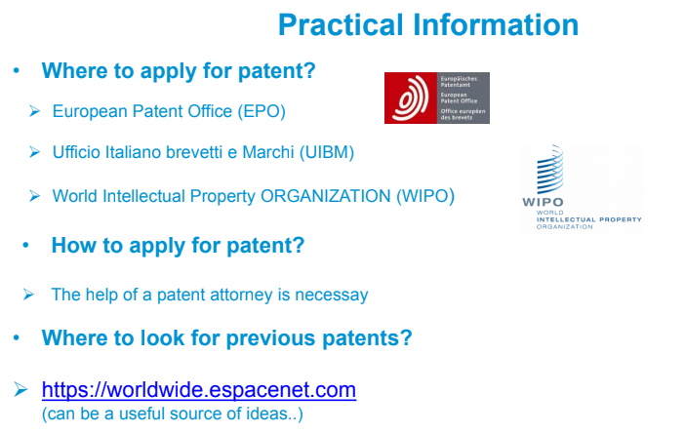
Brevetti

Slide 9
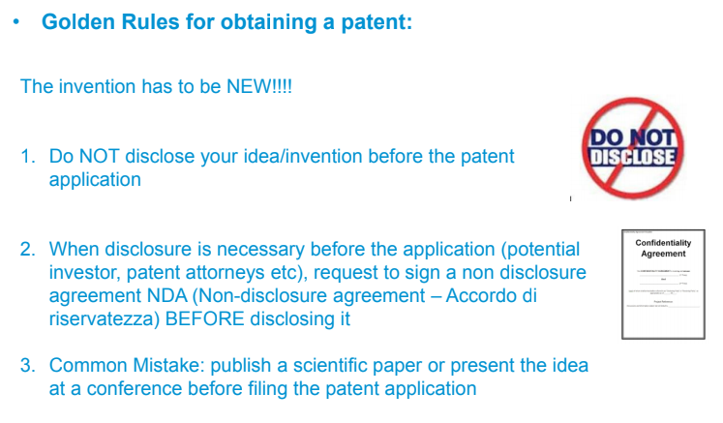
Brevetti

Slide 10
Brevetti

Slide 11
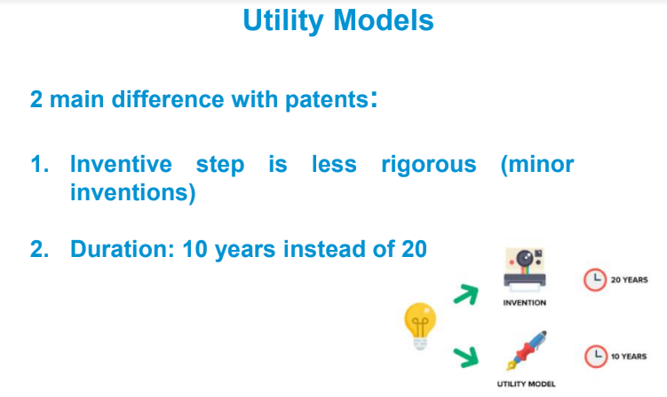
Brevetti

Slide 12
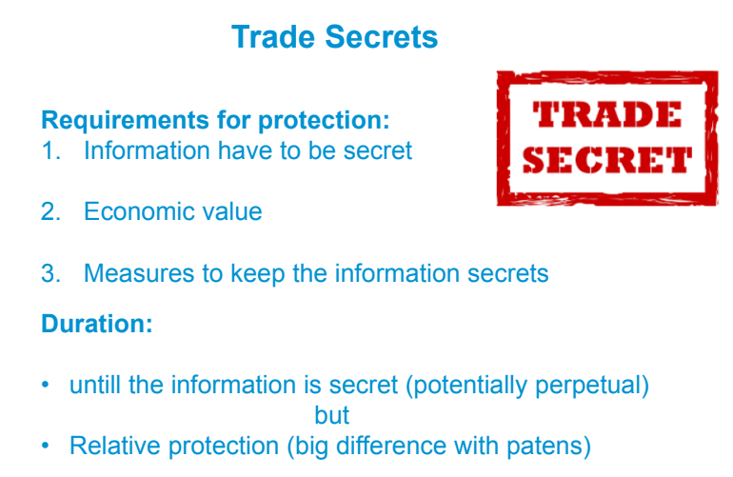
Brevetti

Slide 13
GRAZIE!

